Slide 1
Menyusun Proposal
Tugas Akhir
Kelas Penulisan Ilmiah
Rizka Wakhidatus Sholikah

Slide 2
Apakah proposal TA bisa ditolak?

Slide 3
Kesalahan umum
Judul terlalu luas
Problem statement tidak jelas
Metode tidak sesuai dengan tujuan
Dataset tidak realistis
Hanya mengikuti suggestion dari AI tanpa memahami problem
Penyusunan proposal tidak sesuai dengan pedoman
Referensi tidak relevan
Plagiarisme

Slide 4
Anatomy of Good Research Idea
Ide TA harus 100% baru

Slide 5
Anatomy of Good Research Idea
Ide TA harus 100% baru X
Penelitian TA yang baik:
Masalah yang diangkat jelas
Permasalahan didukung dengan alasan urgensitas
Memiliki solusi yang logis
Bisa dievaluasi
Realistis untuk dikerjakan
Problem + Gap + Solution + Evaluation

Slide 6
Problem
Problem dapat diperoleh dengan pertanyaan utama
  Masalah apa yang ingin diselesaikan?
Ciri-ciri problem yang baik
  Nyata
  Spesifik
  Dapat diukur
  Memiliki dampak
https://www.ibm.com/think/topics/deep-learning

Slide 7
Problem cont.
Nyata
  Permasalahan benar-benar terjadi
  Dapat dibuktikan dengan data, hasil observasi, atau hasil penelitian terdahulu
  Adanya masalah yang ditimbulkan
Dari beberapa contoh berikut ini manakah yang merupakan problem nyata
Membuat metode klasifikasi gambar dengan CNN agar lebih terkini.
Guru Membutuhkan waktu lama untuk melakukan pemeriksaan jawaban esai secara manual.
Mengembangkan chatbot berbasis transformer agar sesuai dengan state-of-the-art.

Slide 8
Problem cont.
Spesifik
  Permasalahan dari penelitian memiliki batasan yang jelas
  Tidak terlalu luas atau umum
Contoh permasalahan yang tidak spesifik
Membuat sistem AI untuk Pendidikan
  Problem Pendidikan yang seperti apa?
  Siapa targetnya?
  AI jenis apa?
  Data apa yang digunakan?
  Contoh permasalahan yang spesifik
  Analisis sentimen ulasan aplikasi Ruangguru menggunakan IndoBERT

Slide 9
Problem cont.
Note:
Dalam membuat judul proposal TA lebih baik menghindari penyebutan metode yang terlalu spesifik
Contoh:
  …… dengan ResNet50
Lebih baik diganti dengan:
  …….. dengan metode berbasis CNN
Hal ini menunjukkan metode yang digunakan cukup spesifik, akan tetapi masih fleksible jika melakukan eksplorasi metode (metode belum pasti).

Slide 10
Problem cont.
Terukur:
  Keberhasilan solusi dapat dinilai dengan indikator yang jelas
  Suatu penelitian membutuhkan evaluasi yang objektif
  Perlu dibandingkan
  Contoh pengukuran:
    Seberapa cepat inferencenya
    Seberapa akurat modelnya
    Seberapa besar peningkatan performanya
Contoh tidak terukur
Meningkatkan sistem keamanan
Contoh terukur
Meningkatkan akurasi pada model pengenalan wajah

Slide 11
Problem cont.
Memiliki dampak:
  Penelitian memberi manfaat, perubahan, atau pengaruh nyata
  Berdampak tidak harus “wah”
Contoh berdampak
Solusi yang ditawarkan dapat meningkatkan akurasi pengenalan wajah pada sistem presensi mahasiswa.

Slide 12
Gap
Gap merupakan hasil dari analisis kesenjangan
Salah satu cara untuk melakukan identifikasi gap dengan SLR
Jenis-jenis gap
  Knowledge gap → pengetahuan masih minim
  Methodological gap → metode penelitian terbatas
  Empirical gap → kurang validasi
  Contextual gap → domain atau dataset berbeda
  Performance gap → performa masih rendah
  Efficiency gap → model terlalu berat atau terlalu lambat
  Evaluation gap → evaluasi belum lengkap

Slide 13

Proposal Horror Stories
Dataset tidak ada
Dataset harus dikumpulkan sendiri dan dianotasi manual dan Membutuhkan waktu yang lama
Biasanya terjadi ketika dataset tidak dipastikan terlebih dahulu ketersediaannya, atau cara memperolehnya.

Slide 14
Proposal Horror Stories
Proposal hasil AI generator
Proposal terlalu overclaim
Permasalahan umum ketika meminta AI untuk membuatkan proposal.

Slide 15
Proposal Horror Stories
Metode berubah, padahal ada di dalam judul
Revisi major untuk merubah proposal
Metode sebaiknya tidak dituliskan dengan terlalu spesifik di judul, sehingga memiliki ruang jika terjadi perubahan metode.

Slide 16
Struktur Proposal TA
BAB 1 Pendahuluan
1.1. Latar Belakang
1.2. Rumusal Masalah
1.3. Batasan Masalah
1.4. Tujuan Penelitian
1.5. Manfaat Penelitian
BAB 2 Tinjauan Pustaka
2.1. Penelitian Terdahulu
2.2. Landasan Teori
BAB 3 Metodologi
3.1. Metode
3.2. Alat dan Bahan
3.3. Urutan Pelaksanaan Penelitian
3.4. Jadwal Kegiatan
Daftar Pustaka

Slide 17
Latar Belakang
Permasalahan Umum
Permasalahan Khusus
Research Gap
Solusi yang Ditawarkan
Struktur latar belakang

Slide 18
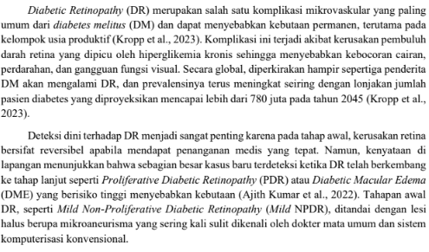
Permasalahan Umum
Menjelaskan konteks secara umum.
Menunjukkan pentingnya topik yang diangkat.
Bertujuan agar pembaca memahami konteks penelitian
Kesalahan umum:
  Permasalahan umum terlalu panjang
  Pembahsan konteks terlalu jauh (contoh: Sejarah AI, Industri 4.0)

Slide 19
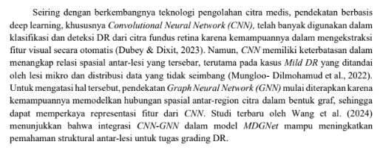
Permasalahan Khusus
Membahas permasalahan yang lebih spesifik dan teknis
Didukung dengan penelitian-penelitian terdahulu

Slide 20
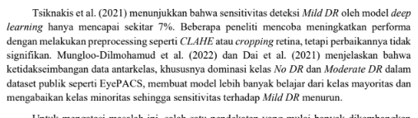
Research Gap
Menjelaskan kesenjangan atau masalah yang belum bisa diselesaikan oleh penelitian-penelitian sebelumnya
Menggunakan penelitian-penelitian sebagai pendukung
Bisa melihat dari drawback atau kelemahan penelitian-penelitian terdahulu

Slide 21
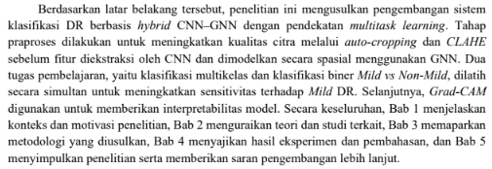
Solusi yang ditawarkan
Pendekatan atau metode untuk mengatasi gap yang ada.
Solusi harus yang realistis dan dapat dievaluasi
Terletak pada paragraf terakhir

Slide 22
Rumusan Masalah
Berisi pertanyaan yang ingin dicari jawabannya.
Pastikan rumusan malah bisa dibuktikan jawabannya pada tahap evaluasi.
Hindari:
  Rumusan masalah yang ambigu, tidak memiliki tujuan jelas
  Rumusan masalah yang tidak bisa dibuktikan pada kurun waktu penelitian
  Rumusan masalah yang tidak bisa diukur dan dijawab pada proses evaluasi
Contoh:
  Seberapa baik metode CNN dapat diterapkan dalam klasifikasi citra X-Ray paru?
  Bagaimana dampak dari aplikasi gamifikasi pengenalan emosi pada anak penderita autisme?
  Bagaimana cara membuat metode yang optimal dalam deteksi intrusi?

Slide 23
Batasan Masalah
Batasan masalah menjelaskan terkait ruang lingkup penelitian.
Batasan masalah itu PENTING
  Agar scope penelitian tidak melebar
  Penelitian lebih fokus dan terarah
  Menghindari pembahasan terlalu luas
Contoh batasan masalah
  Dataset yang digunakan berbahasa Indonesia
  Penelitian berfokus pada transformer-based models
  Dataset merupakan review produk X dari e-commerce Y
  Aplikasi mobile dikembangkan pada OS Android

Slide 24
Tinjauan Pustaka
Tinjauan Pustaka terdiri dari dua subbab:
  Penelitian Terdahulu
    Menjelasakan penelitian terdahulu yang relevan dengan topik TA yang diambil
    Didapat dari proses SLR
    Minimal ada 4 paper yang dicantumkan
    Biasanya dibuat dalam format tabel
    Penelitian maksimal 5 tahun yang lalu (2021)
  Dasar Teori
    Berisi teori-teori yang dipergunakan dalam TA
    Bisa berupa teori atau metode untuk preprocessing, pengumpulan data, metode Pembangunan model, dan evaluasi
    Hindari menambahkan dasar teori yang terlalu umum
      Contoh: Bahasa Indonesia adalah, Universitas adalah, dst

Slide 25
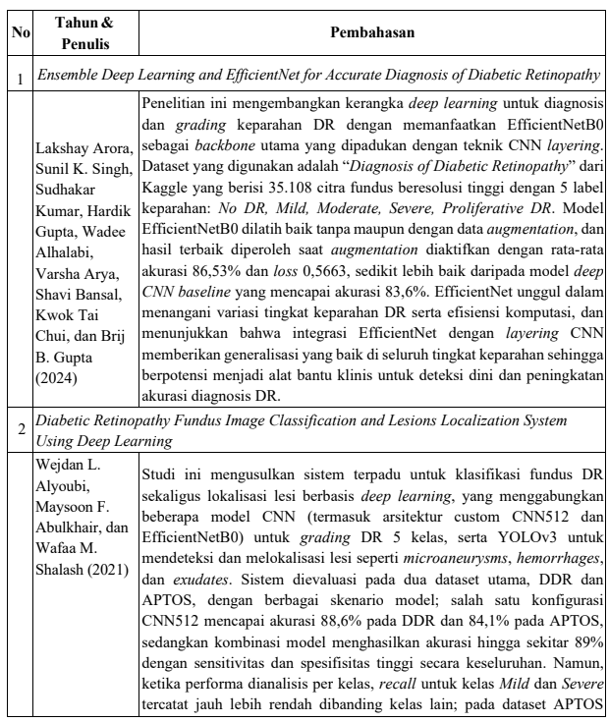
Penelitian Terdahulu

Slide 26
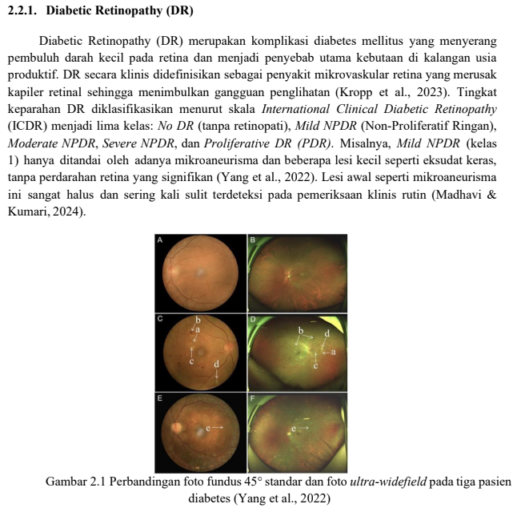
Dasar Teori

Slide 27
Metodologi
Menjelaskan cara untuk memecahkan masalah penelitian secara sistematis.
Berisi 4 Subbab yaitu:
  Metode
  Alat dan Bahan
  Urutan Pelaksanaan Penelitian
  Jadwal Kegiatan

Slide 28
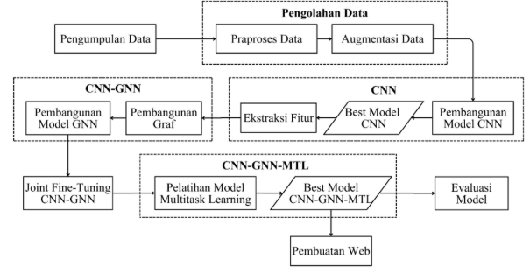
Metode Usulan
Berisi gambaran besar metode yang diusulkan untuk menyelesaikan masalah.
Pada subbab ini dijelaskan mulai dari tahap yang paling awal (contoh: pengumpulan data) sampai tahap paling akhir (contoh: UAT)
Gunakan visualisasi berupa flowchart atau diagram untuk memperjelas usulan.
Contoh:

Slide 29
Alat dan Bahan
Meliputi perangkat lunak, perangkat keras, dan data yang dipergunakan.
Perangkat lunak bisa berupa software yang dipergunakan, library atau framework yang dipakai.
Perangkat keras berupa spesifikasi dari laptop atau server atau hardware computasi yang dipergunakan.
Data bisa berupa sumber datanya atau nama datasetnya.

Slide 30
Urutan Pelaksanaan Penelitian
Studi Literatur
Identifikasi Permasalahan
Pengumpulan Data
Preprocessing
Implementasi Metode
Evaluasi

Slide 31
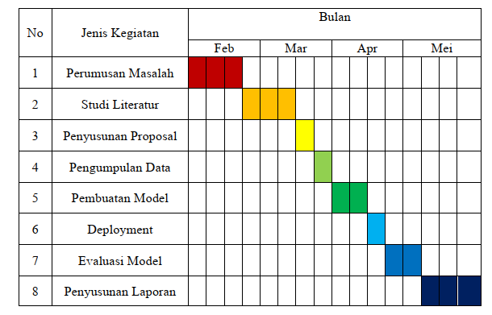
Jadwal Kegiatan
Menunjukkan tahapan kegiatan yang dilakukan.
Timeline kegiatan secara umum.
Timeline TA selama 4 bulan.

Slide 32
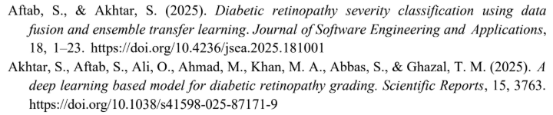
Daftar Pustaka
Daftar Pustaka menggunakan APA (Association Pshychology America) style edisi 7.
Semua referensi yang tertulis di daftar Pustaka harus dikutip pada proposal.
Minimalisir penggunaan sumber yang berasal dari berita, blog, atau sumber lain yang tidak melalui proses review.
Gunakan reference manager, jangan diketik manual.

Slide 33
Info Tambahan
Perhatikan tata tulis dalam pembuatan proposal, sesuaikan dengan EYD.
Gunakan style italic pada penggunaan istilah asing dan penulisan variable dalam paragraf.
Hindari penggunaan kalimat majemuk bertingkat yang terlalu Panjang untuk mempermudah pembacaan.
Penggunaan AI diperbolehkan untuk memperhalus paragraf, brainstorming ide, tapi TIDAK untuk membuat konten dari proposal.

Slide 34
Timeline
Minggu ke 11
Materi terkait penulisan proposal TA
Minggu ke 12
Penyampaian topik TA
Minggu ke 13
Feedback BAB 1
Penulisan BAB 1
Penulisan BAB 2
Minggu ke 14
Feedback BAB 2
Penulisan BAB 3
Minggu ke 16
Pengumpulan Final Proposal
Minggu ke 15
Feedback BAB 3
Fiksasi Proposal
Brainstorming topik TA

